Slide 1
Интегральный мембранный белок
Его свойства

Slide 2
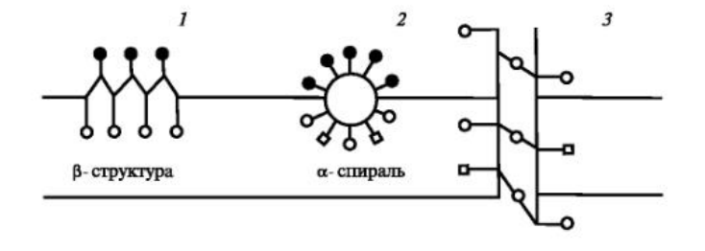
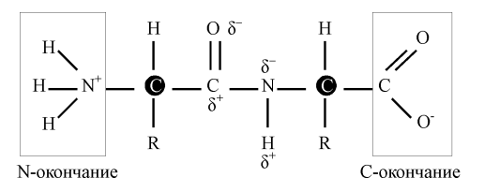
Что такое белок?

Slide 3
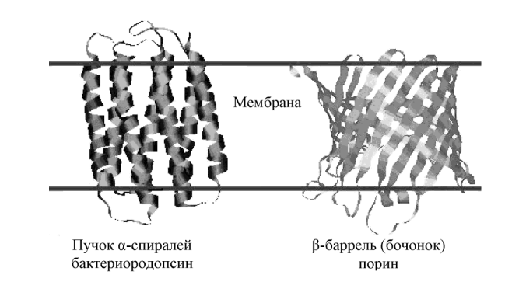
Два типа ИМБ

Slide 4
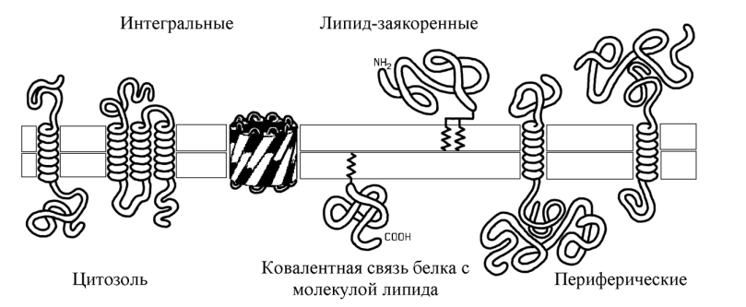
Как заякориваются

